Slide 1
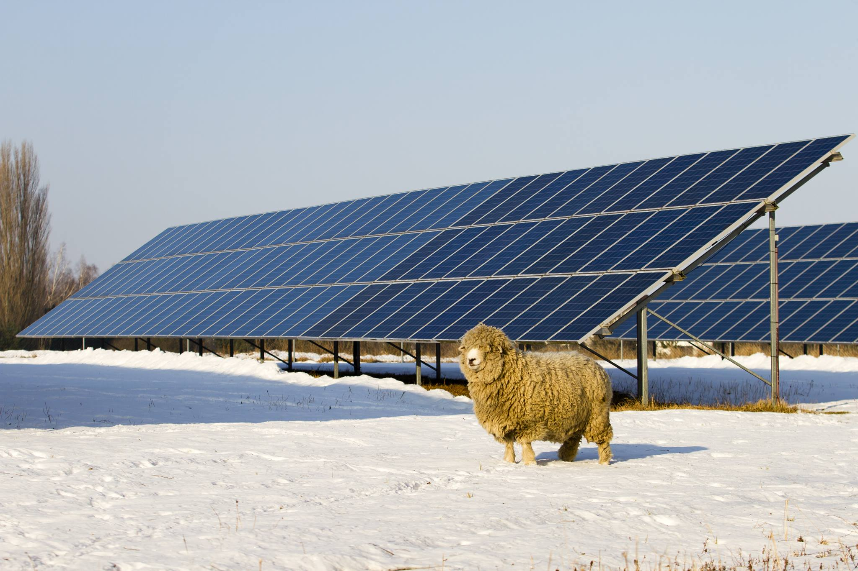
Päikeseenergia täna ja homme
Riigikogu Keskkonnakomisjon
02.12.2019
Andres Meesak
Eesti Päikeseelektri Assotsiatsioon

Slide 2

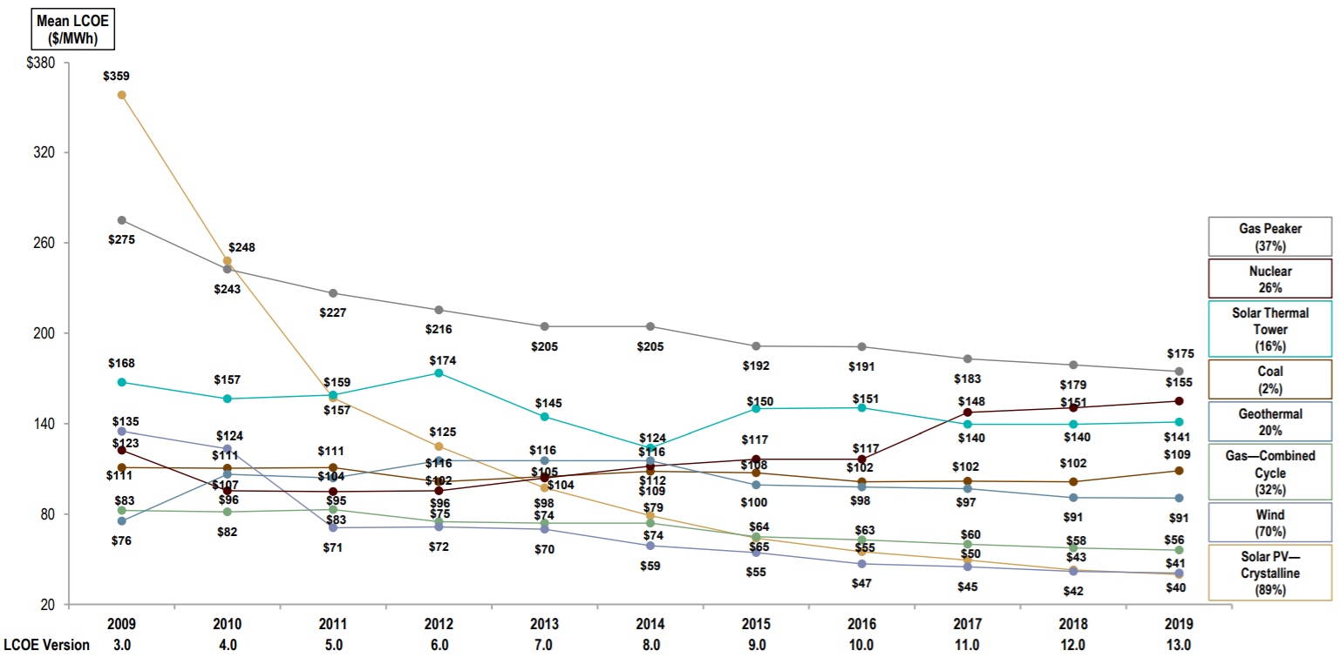
Toodetava elektri omahinna dünaamika 2009 – 19 (Lazard)
Päikeseelektri tootmise omahind on alanenud 89% viimase 10 aasta jooksul
Lazard 2019
Notes:
Lazard (formerly known as Lazard Frères & Co.) is a financial advisory and asset management firm that engages in investment banking, asset management, and other financial services primarily with institutional clients.
It is the world's largest independent investment bank, with principal executive offices in New York City, Paris and London.
Lazard was founded in 1848 and operates from 43 cities across 27 countries in North America, Europe, Asia, Australia, Central and South America. The firm provides advice on mergers and acquisitions, strategic matters, restructuring and capital structure, capital raising and corporate finance, as well as asset management services to corporations, partnerships, institutions, governments and individuals.^{[1]}

Slide 3
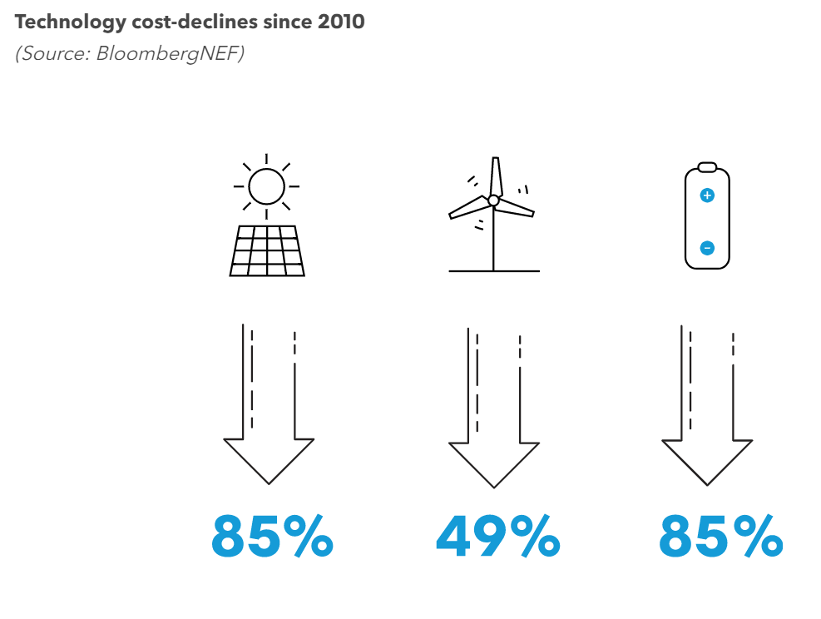
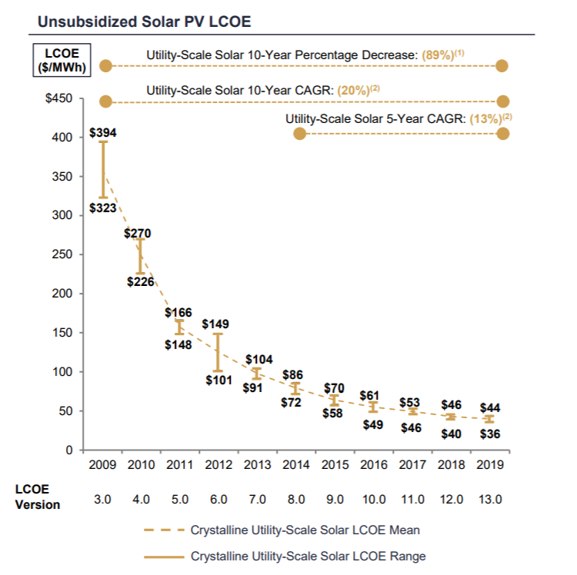
Päikeseelektri omahinna dünaamika 2009 – 18
PV tootmise omahind Eestis 2019
45-55€/MWh
BloombergNEF 2018
Lazard 2019

Slide 4
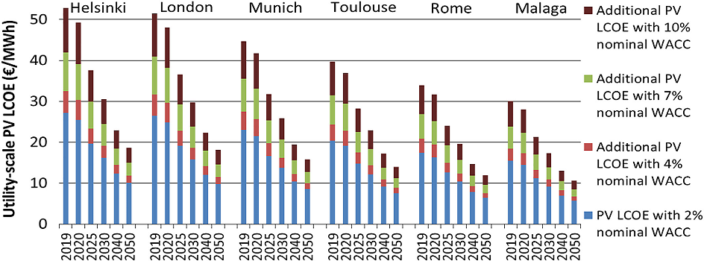
Päikeseenergia tootmise omahind 2050 perspektiivis
2019 ühisuurimus:
Fortum Growth Oy (Soome)
Becquerel Institute (Belgia)
LUT University (Soome)
Eurac Research (Itaalia)
Tecnalia (Hispaania)
Päikeseelektri tootmise omahind jõuab Euroopas 2050
a.-ks vahemikku 9 – 15€/MWh, muutudes olenemata
asukohast, odavaimaks elektritootmise tehnoloogiaks.
https://doi.org/10.1002/pip.3189

Slide 5
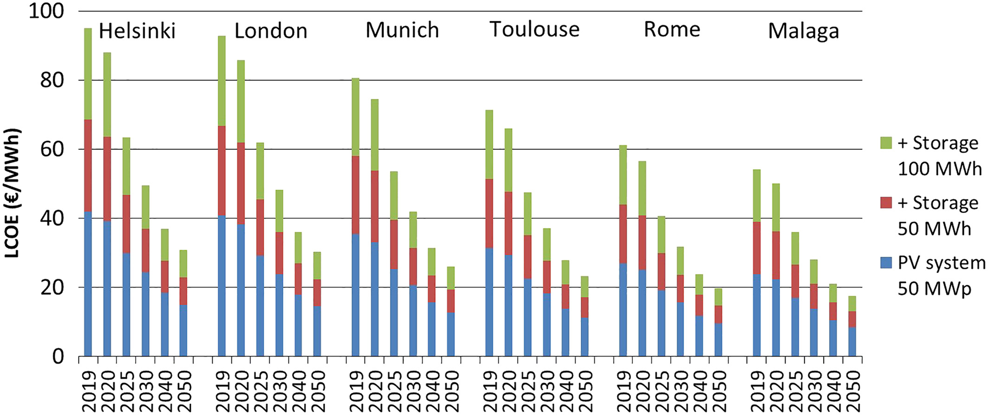
Päikeseenergia + salvestuse omahind 2050 perspektiivis
https://doi.org/10.1002/pip.3189

Slide 6
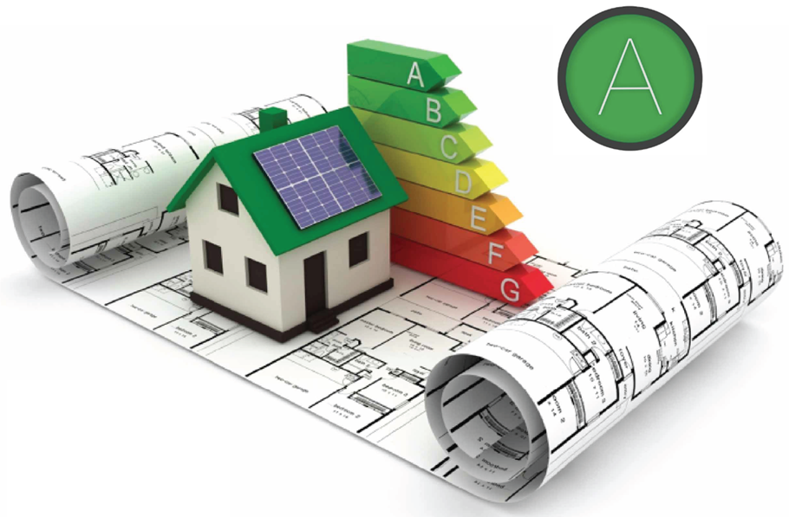
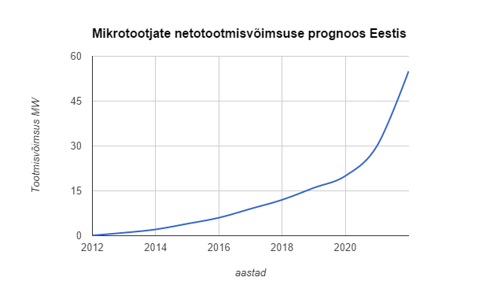
Euroopa Liidu Hoonete energiatõhususe direktiiv (2010/31/EL):
01.01.2019 kõik riigi poolt kasutatavad uusehitised
01.01.2021 KÕIK uusehitised
KAS LIGINULL VÕI NULLENERGIA HOONED
Alates 2021 lisandub aastas ~ 25MW tootmisvõimsust uusehitiste näol, mis toodavad aastas ~ 20-25 GWh elektrit

Slide 7
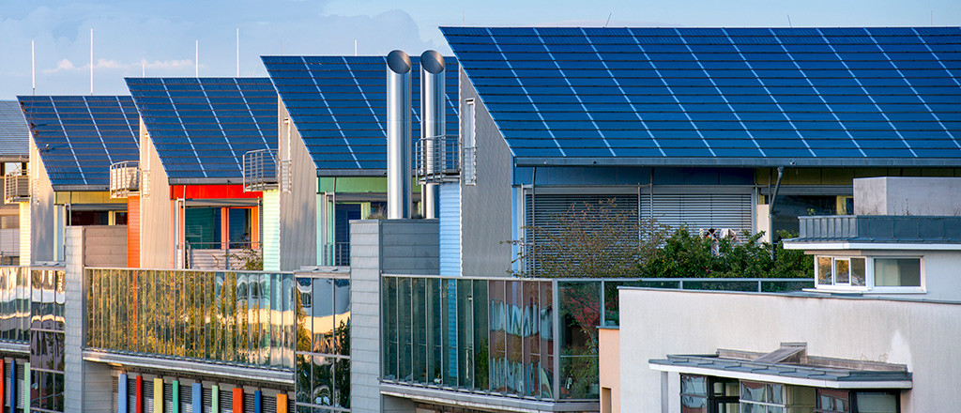
Hoonete potentsiaal päikeseelektri tootmiseks
Saksa ECOFYS uuring:
Katuste potentsiaal 21m² inimese kohta
Fassaadide potentsiaal 7m² inimese kohta
EESTISSE ülekandes teeks see:
27,3km² katuseid
9,1km² fassaade
KOKKU 36,4 km² pinda
Sellele mahuks ca. 7,2…7,3 miljonit paneeli
Koguvõimsus ca. 2,2GW
Aastane elektritoodang ca. 1,8TWh/a
= 23% tänasest elektritarbimisest
Hoonefondi uuenemise tempo ca. 1% aastas!
Loomuliku hoonefondi uuenemise tempoga võtab kõigi sobivate
hoonete pindade kasutuselevõtuks 90 … 100 aastat!

Slide 8
Päikeseenergeetika Eestis 2019…25
Installeeritud koguvõimsus 2019 ca. 110MW
Paigaldatud 2018 ca. 90MW
Kokku tootjaid >2000
Suurimad jaamad 1MW (Kärdla, Kareda, COOP)
Tartusse Raadile 40…50MW võimsusega jaam
Kuni 2018 aasta keskmine juurdekasv 48%
Globaalselt keskmine juurdekasv 33%
2018 juurdekasv ligi 600%
+600%
Keskmine +48%/a
Päikeseelektrijaamade kogutoodang:
2018 ca. 18 GWh = 0,2% Eesti kogutarbimisest (8,38 TWh)
2019 ca. 100GWh = 1,3% Eesti kogutarbimisest
2020 ca. 250MW ja 250GWh = 3% Eesti tarbimisest
2025 ca. 450MW ja 450GWh = 5,4% Eesti tarbimisest
Päikeseelektrijaamde koguvõimsus
2019 110 MW = 3,7% Eesti elektrijaamade koguvõimsusest (2 947MW)
2018 erasektori investeering >70M€
2019-20 eeldatav investeering >150M€

Slide 9
Päikeseenergia 2050 perspektiivis
Paigaldatud tootmisvõimsus ja osakaal tarbimisest:
2020 ca. 250MW tarbimisest ca. 3%
2030 ca. 900MW tarbimisest ca. 8…9%?
2050 ca. 3 300 MW tarbimisest 27...30%

Slide 10
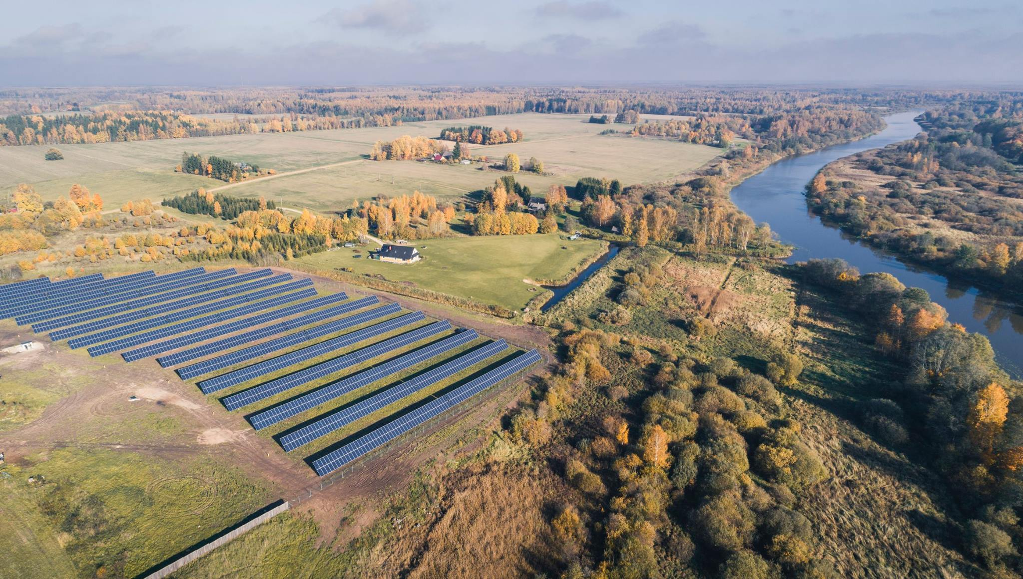
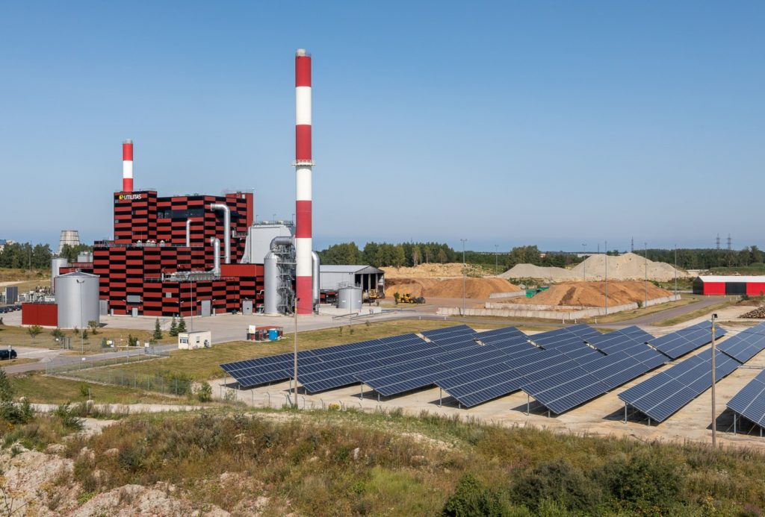
Päikeseenergeetika Eestis 2020
- 50kW päikeseelektrijaamad ja nende kobarad… palju
- Esimesed TE toetuse vähempakkumise tulemusel rajatavad päikeseelektrijaamad
- Esimesed turutingimustel rajatavad päikeseelektrijaamad

Slide 11
Peamised takistused edasisele kiirele arengule:
1. Vastuolud erinevates seadustes ja riigi erinevate ametkondade prioriteetides ja eesmärkides: süsinikuneutraalsus vs. väärtuslike põllumaade kaitse
2. Keerukas ja kohmakas loamenetlus KOV-des, erinevate seaduste erinev tõlgendus
Ehitusseadus
Planeerimisseadus
3. Takistused, kitsendused ja piirangud võrgu liitumistega, Elektrilevi aeglane reageerimine

Slide 12
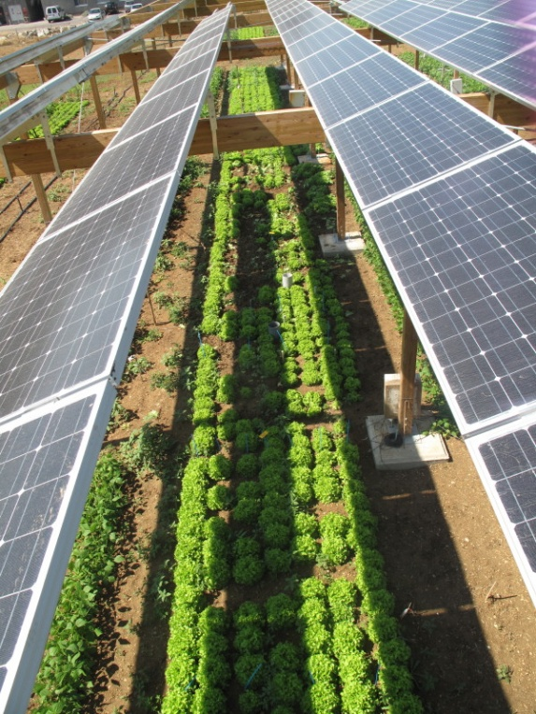
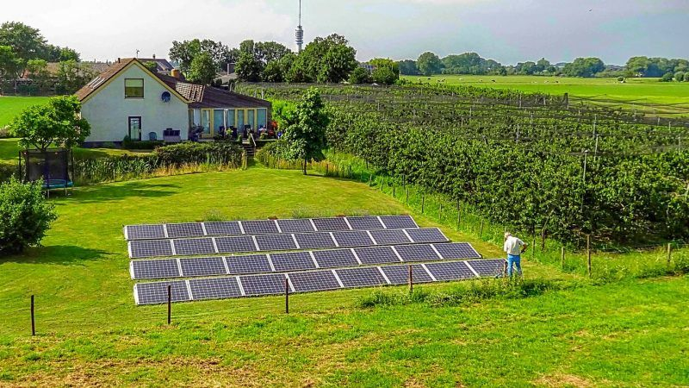
Elektriaiamaa

Slide 13
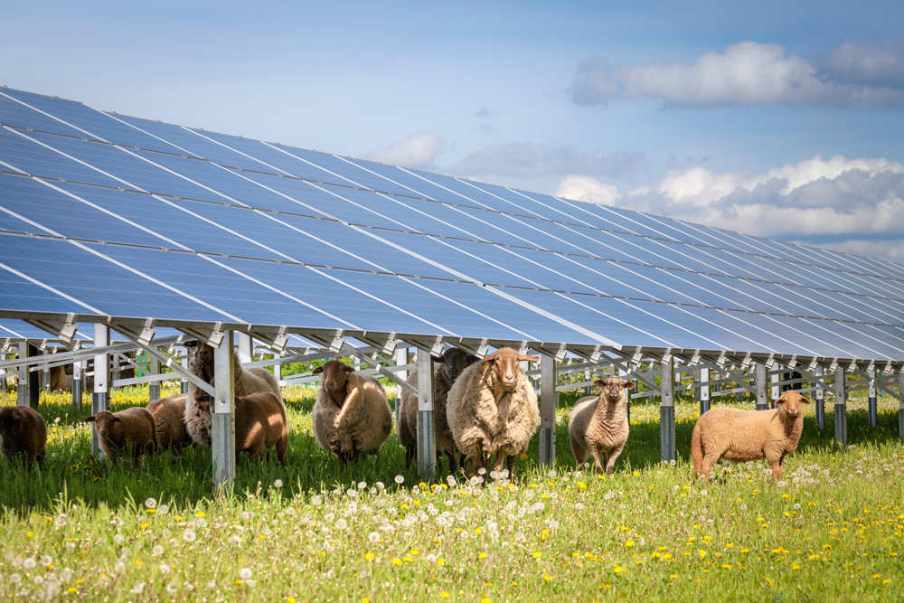
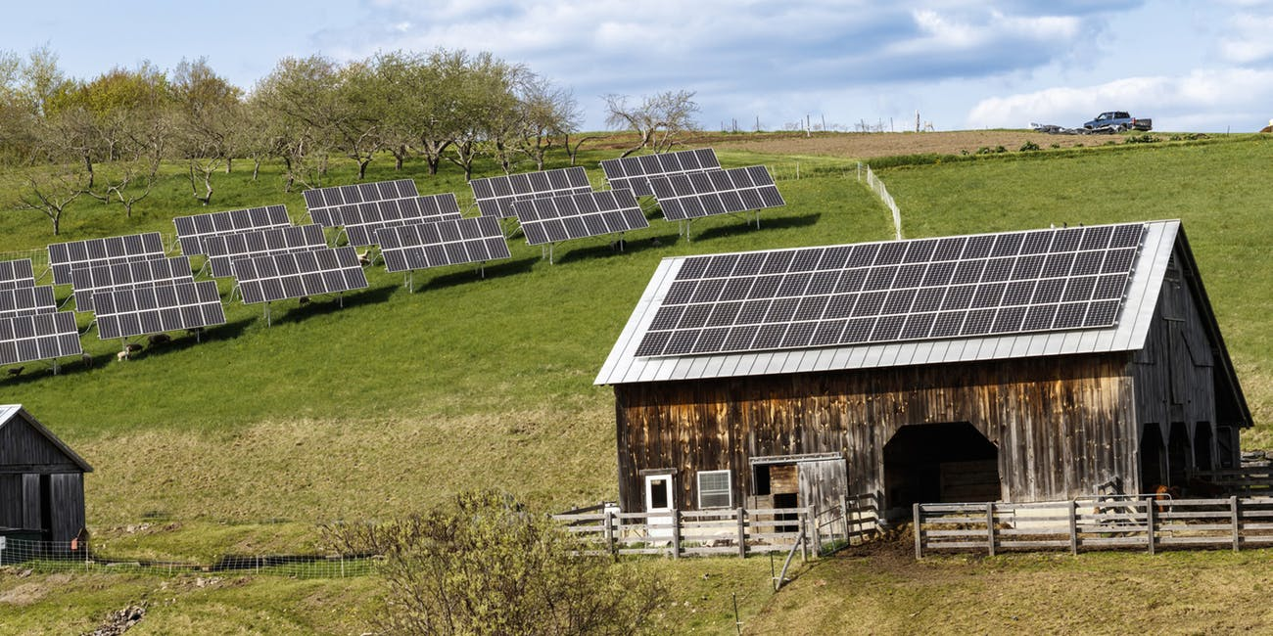
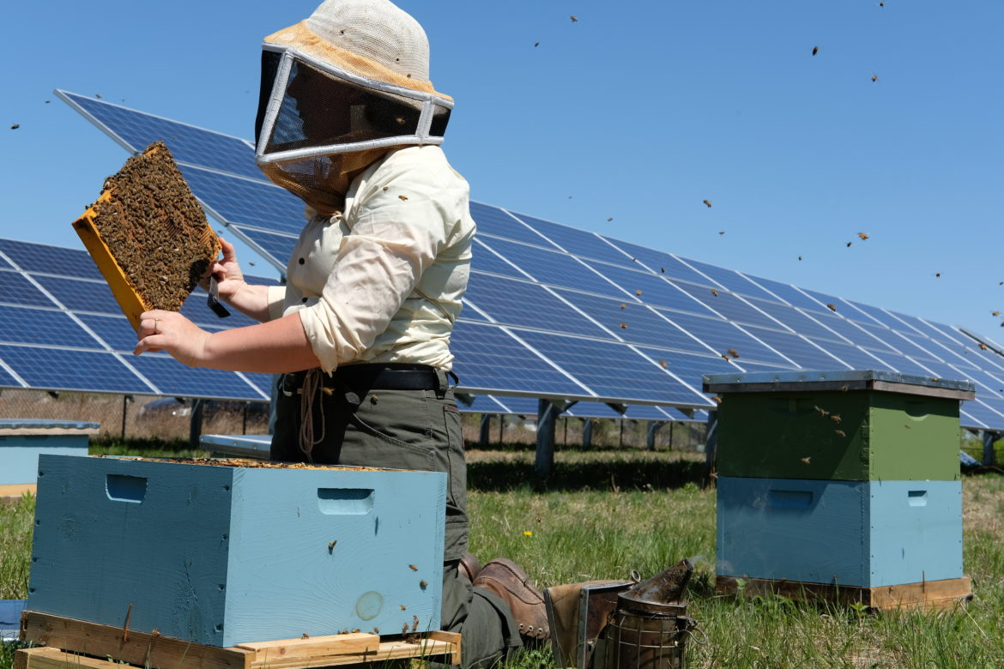
Elektrikarjamaa

Slide 14
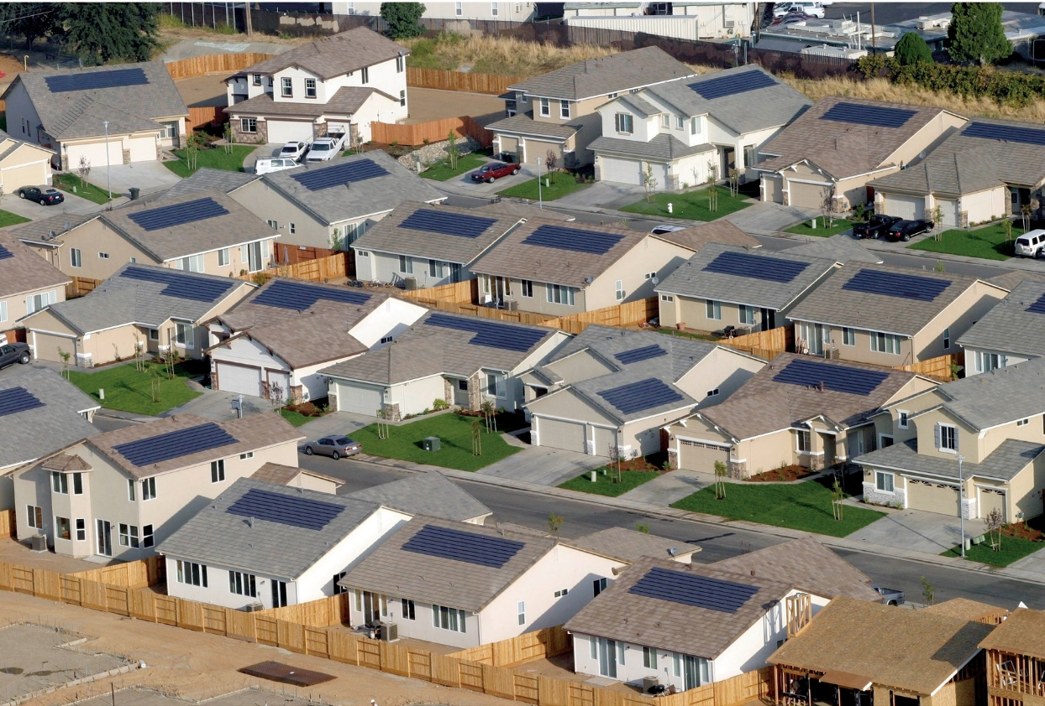
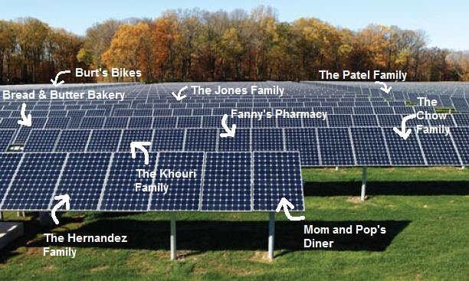
Isiklikud ja kogukondlikud elektrijaamad

Slide 15
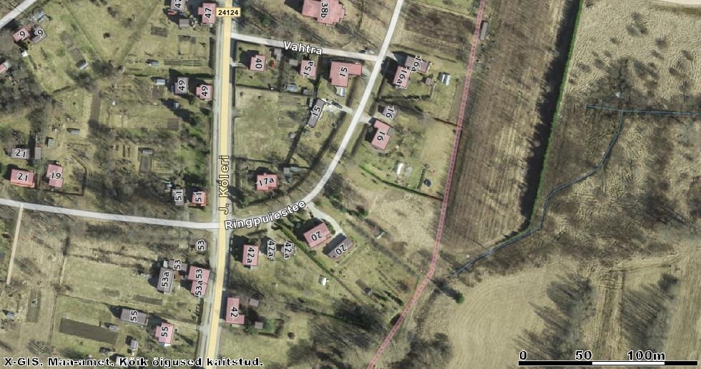
Isiklikud ja kogukondlikud elektrijaamad

Slide 16
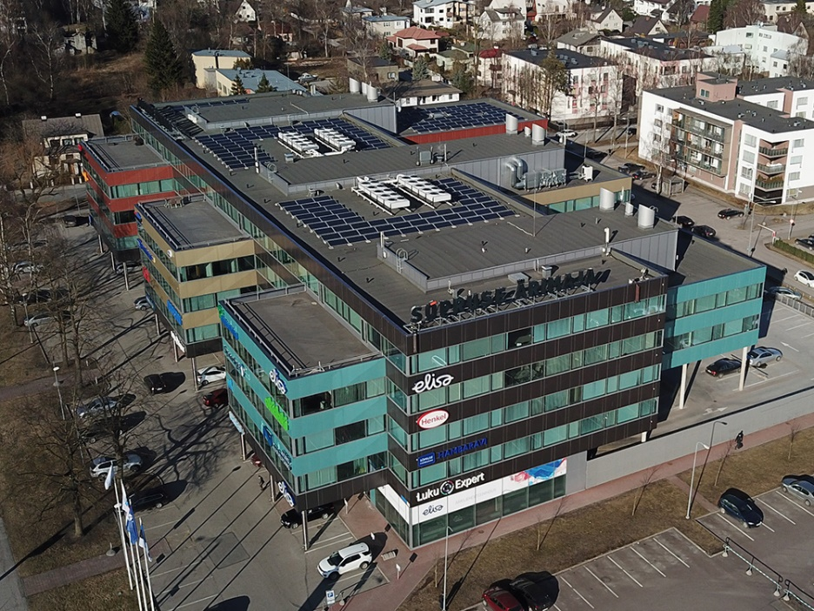

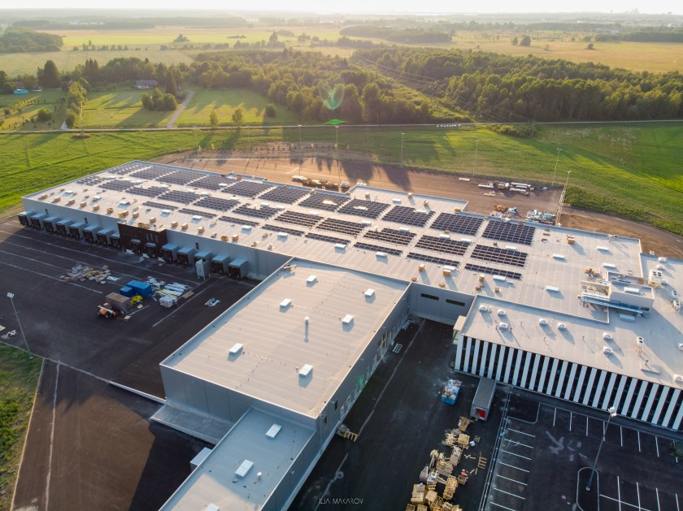

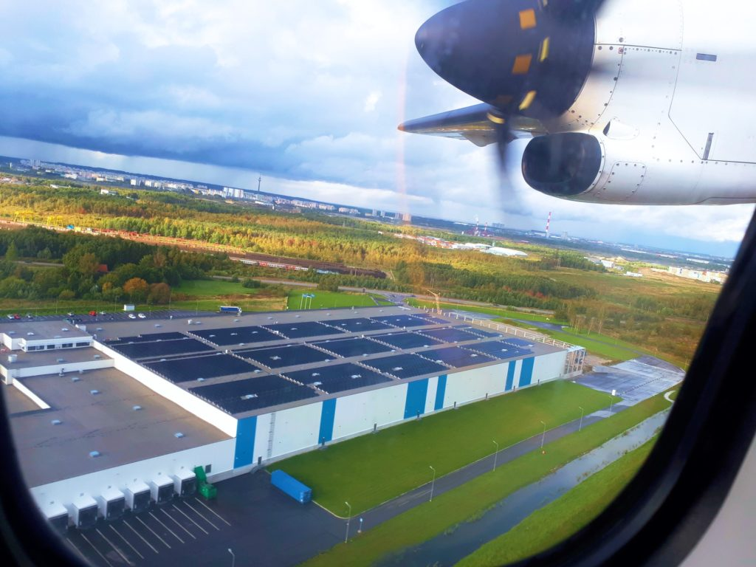

Ettevõtete päikeseelektrijaamad

Slide 17
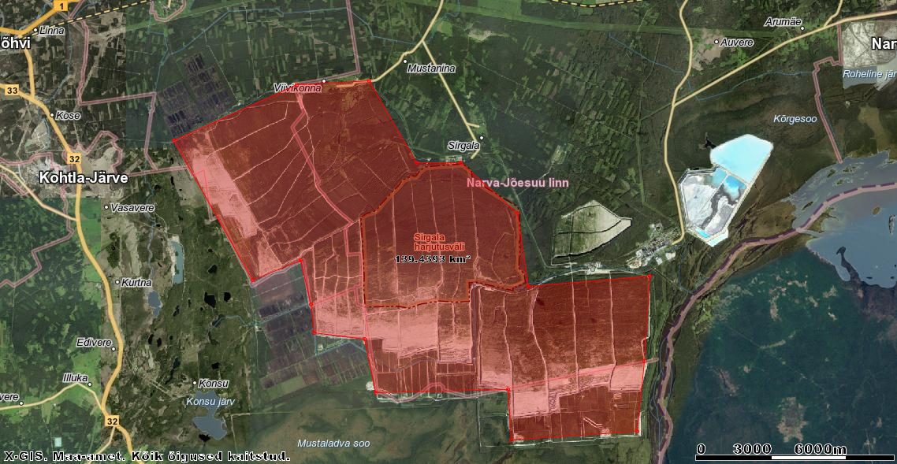
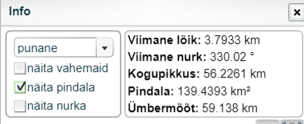
Ida-Viru põlevkivikarjäärid - pindala 139 km²
KOGU Eesti AASTANE elektritarve 7,7 Twh, selle tootmiseks PV jaamas oleks tarvis 7700MW võimsust, mis hõlvaks ~ 115 km²

Slide 18









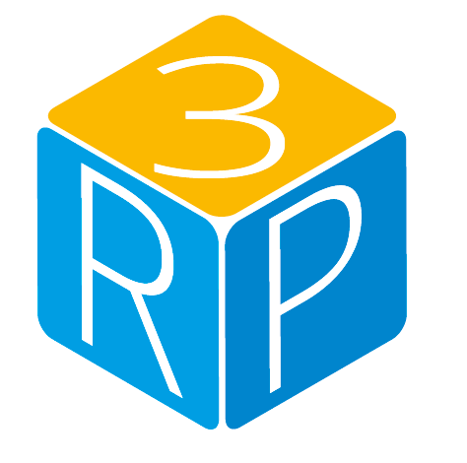





Slide 19
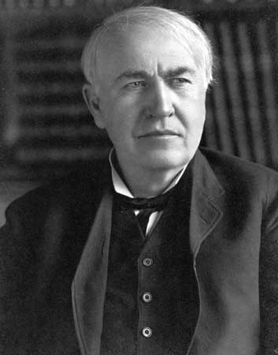

“I’d put my money on the sun and solar energy. What a source of power! I hope we don’t have to wait until oil and coal run out before we tackle that.”
Thomas A. Edison, 1931
TÄNAN!
andres.meesak@eesti.ee
Tel: +3725014711

